Slide 1
Apropos Irrtum Nr. 7
Datum:
01.08.2022
Referent/Referentin:
Manfred Mustermann
1
Notes:
Achtung:
Diese Folien können betriebsspezifisch angepasst werden und dürfen innerbetrieblich verwendet werden.
Jede anderweitige Nutzung, insbesondere die Integration in andere Produkte (z. B. E-Learnings), die Nutzung für eigene Veröffentlichungen oder Medien, die kostenfreie oder kostenpflichtige Weitergabe an Dritte oder die Entnahme von Bildmaterial ist nicht zulässig.
Zur Anpassung der Werte für „Datum“ und „Referent/Referentin“, ändern Sie die Texte auf der Startfolie und wählen Sie dann in der PowerPoint-Menüleiste die Befehlsfolge Einfügen → Kopf und Fußzeile → Für alle übernehmen. Dadurch werden die Fußzeilen in allen Folien aktualisiert.
Zur Integration Ihres Unternehmenslogos wechseln Sie in die Masterfolie über Ansicht → Folienmaster. Klicken Sie auf den obersten Folienmaster, entfernen Sie das Bild mit dem Kundenlogo und integrieren Sie – falls gewünscht – Ihr eigenes Logo. Auf allen Folien ist dann das neu eingefügte Logo enthalten.
© BG RCI / Jedermann-Verlag GmbH, Heidelberg

Slide 2
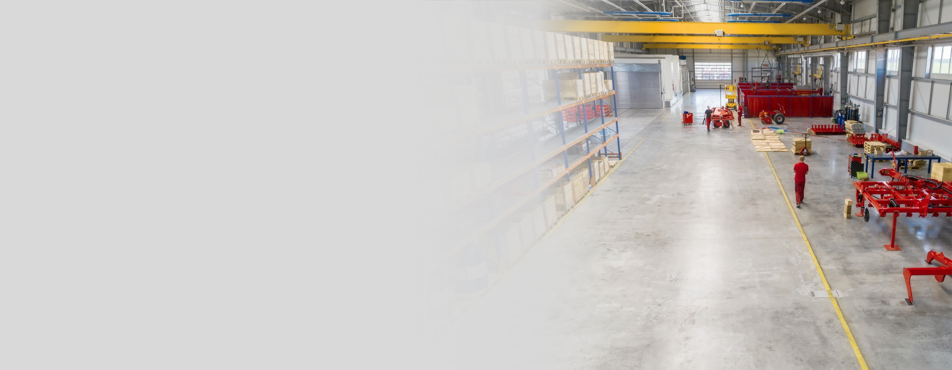
Trotzdem: So ein Großgerät wie meinen Radlader sieht doch jeder und deswegen sind die anderen automatisch vorsichtig.
Mein Fahrerplatz in der Kabine liegt so hoch – ich sehe alles um mich herum – auch ohne Hilfsmittel.
Na gut, Rückwärtsfahren ist schon nicht so ohne, aber beim Vorwärtsfahren sehe ich alles.
Also ich möchte auf mein Kamera-Monitor-System nicht mehr verzichten!
Und wenn die anderen in die Arbeit vertieft sind oder die Gefahr unterschätzen? Man muss immer damit rechnen, dass sich Personen oder Fahrzeuge direkt neben oder hinter dem Gerät aufhalten.
Achtung, auch da gibt es tote Winkel. Denk nur mal an die Schaufel.

Slide 3
Und jetzt IHRE Meinung!
Was denken Sie?

Slide 4
Richtig ist …
Es gibt Sichtfeldeinschränkungen („tote Winkel“), in denen der Fahrer oder die Fahrerin andere Personen nicht sehen kann.
Sind die Kolleginnen oder Kollegen in die Arbeit vertieft, bemerken sie einen herannahenden Radlader unter Umständen nicht.
Immer wieder passieren dadurch tragische, oftmals tödliche Unfälle.
Radlader mit angemessener Geschwindigkeit bewegen.

Slide 5
Unbedingt beachten
Wenn der Fahrer keine ausreichende Sicht auf den Fahr- und Schwenkbereich hat: eine einweisende Person dazu holen oder Hilfsmittel einsetzen, z. B. Kamera-/Monitor-Systeme.
Regeln aufstellen und Anweisungen geben, damit andere nicht in den Gefahrenbereich des fahrenden Radladers gelangen können.
Warnwesten retten Leben, da die Personen besser gesehen werden.

Slide 6
Weitere Informationen
Praxishandbuch Arbeitssicherheit und Gesundheitsschutz in der Baustoffindustrie, Kapitel A 2.1.
DGUV Regel 100-500 „Betreiben von Arbeitsmitteln“, Kapitel 2.12, Betreiben von Erdbaumaschinen
DIN EN 474 „Erdbaumaschinen – Sicherheit“

Slide 7
Quelle
Die vorliegende Präsentation basiert auf dem Merkblatt A 039 „Populäre Irrtümer im Arbeitsschutz“ der BG RCI (Populärer Irrtum Nr. 7). Im Merkblatt finden Sie weitere 43 kursierende Aussagen mit falschem Inhalt, die sich hartnäckig jeder nachhaltigen Richtigstellung zu widersetzen scheinen.
Bezugsquelle des Merkblatts: medienshop.bgrci.de. 172 Seiten im Format A5.
Mitgliedsbetriebe der BG RCI erhalten die Broschüre kostenlos.
Für Dritte ist sie kostenpflichtig.
Download unter downloadcenter.bgrci.de möglich.

Slide 8
Nutzungshinweise
Diese Präsentation eignet sich insbesondere für einen Seminareinstieg mit dem Ziel, die Gruppe zu aktivieren und „ins Gespräch zu kommen“. Der Ansatz ist modern und basiert auf aktuellen Forschungsergebnissen: Mit einem zu lösenden Problem, einer Frage, einem Rätsel oder einem Irrtum starten – das ist bei Unterweisungen nachweislich sehr effektiv.
Folie 1 startet daher mit einem Irrtum. Folie 2 gibt eine geführte Diskussion wieder und regt zum Mitdiskutieren an. Mit Folie 3 kann die Diskussion je nach Situation fortgeführt werden. Mit Folien 4 und 5 erfolgt anschließend die Richtigstellung. Zur Vorbereitung der Referentin oder des Referenten kann insbesondere das Merkblatt A 039 und die darin empfohlene Literatur genutzt werden.
Ergebnis: Ein erwiesenermaßen hoher Behaltens- und Wiedererkennungseffekt mit Spaß. Weitere Präsentationen stehen unter downloadcenter.bgrci.de bereit.
Achtung: Diese Folien können betriebsspezifisch angepasst werden und dürfen inner-betrieblich verwendet werden. Jede anderweitige Nutzung, insbesondere die Integration in andere Produkte (z. B. E-Learnings), die Nutzung für eigene Veröffentlichungen oder Medien, die kostenfreie oder kostenpflichtige Weitergabe an Dritte oder die Entnahme von Bildmaterial ist nicht zulässig.
© BG RCI / Jedermann-Verlag GmbH, Heidelberg

